Slide 1
Skoleåret 2022-2023

Slide 2
Å våge er å gjøre…en forskjell for andre
Inkludering
Respektere
Ambisjoner
Glede
Anerkjenne

Slide 3
Dagens budskap
Inkludering
Samarbeid/
Kollektiv
VFL
Gode standarder
Moderne arbeidsliv
Føringer og forskning
Skolen vår
Våge å gjøre en forskjell:
Gode valg gir gode relasjoner og gjennomføring i vgs er livsmestring

Slide 5
Motivasjon

Slide 6
Støtte fra lærerne

Slide 7
Trygt miljø

Slide 8
Dialog og medvirkning

Slide 9
FAU og SU

Slide 10
Læringsforhold på skolen

Slide 11
Læringsforhold på skolen

Slide 12
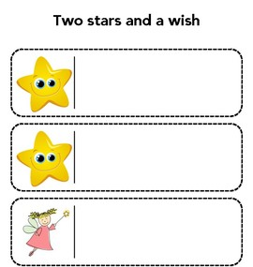
Foreldreundersøkelsen høst 2022
Behandles i FAU, SU og SMU
Skolen får innspill fra FAU og elevrådet:
Skolen trenger tilbakemelding på områder vi skal utvikle
Det betyr at man også kan satse på å utvikle områder vi allerede er gode på…eksempel er:
Two stars and a wish….
Skolen behandler undersøkelsen i ledelsen og med trinnene.
Vi setter stor pris på tilbakemeldinger.

